Slide 1

Odkud informační systém získává údaje a kde je ukládá
INV 306
3. ročník
Zdroj informací IS
Databáze
Souborový systém
Síťové služby
24. 9. 2026

Slide 2
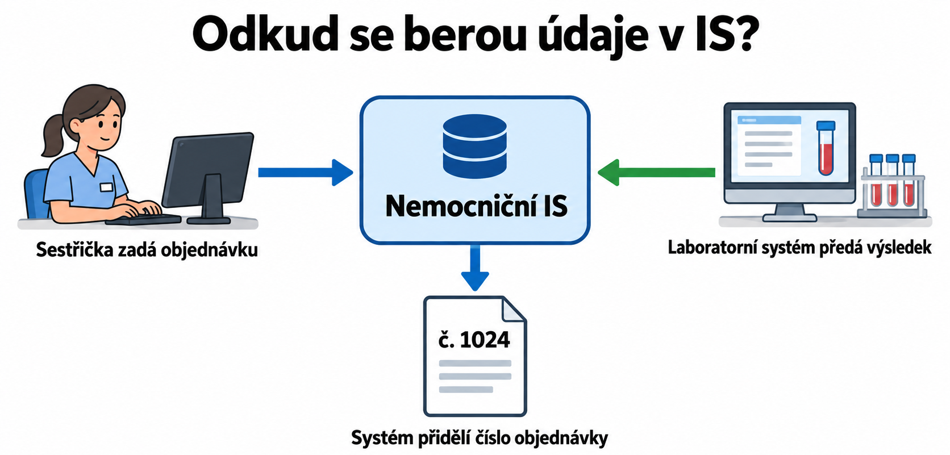
Odkud se berou údaje v informačním systému?
Údaje se do informačního systému dostávají třemi způsoby:
Zadá je člověk – sestřička zapíše objednávku pacienta.
Vytvoří je systém – při uložení objednávky přidělí její číslo.
Údaje převezme z jiného systému – nemocniční IS převezme výsledek z laboratorního systému.
Důležité rozlišení:
Kdo údaj vytvořil? Odkud jej nemocniční IS získal?
Například:
Výsledek vyšetření vytvořil laboratorní systém na základě práce laboratoře; nemocniční IS jej převzal po síti.

Slide 3
Databáze
Databáze uchovává strukturované údaje v tabulkách, které jsou vzájemně provázány klíčovými položkami.
V jedné tabulce představuje řádek jeden záznam.
Pacienti
Poznámka 1:
Atributy v entitách (tabulkách) Pacienti a Diagnoza píšeme bez diakritiky, aby se s nimi v SQL snadno pracovalo.
id_pacienta Primární klíč tabulky Pacienti | jmeno | prijmeni | narozeni | kod_diagnozy Cizí klíč
1023 | Jan | Novák | 12-02-1978 | I21
2045 | Eva | Kunešová | 15-03-1953 | E11.9
Diagnoza
kod_diagnozy Primární klíč tabulky Diagnóza | nazev | oddeleni
I21 | Akutní infarkt myokardu | Kardiologie
E11.9 | Diabetes mellitus 2. typu | Diabetologie
Poznámka 2:
Zjednodušený model: každý pacient zde má právě jednu uvedenou diagnózu.
Propojením tabulek Pacienti a Diagnóza pomocí cizího klíče kod_diagnozy můžeme zobrazit například tuto informaci:
Eva Kunešová – diagnóza Diabetes mellitus 2. typu – příslušné oddělení: Diabetologie
Modrý text pochází z tabulky Pacienti, červený z tabulky Diagnóza. Ostatní text doplní program při zobrazení výsledku.

Slide 4
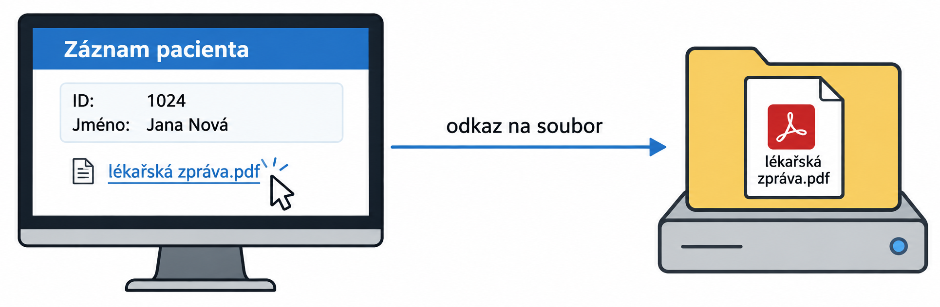
Souborový systém
Souborový systém umožňuje ukládat a vyhledávat soubory v počítači nebo na síťovém úložišti. Informační systém z nich může načítat údaje a zobrazovat je uživatelům.
Příklad z nemocnice:
K záznamu pacienta je připojena lékařská zpráva ve formátu PDF. Informační systém uchovává údaj, kde je soubor uložen, a po kliknutí na odkaz zprávu otevře.
Záznam pacienta v IS → odkaz na soubor → složka se zprávou.pdf
Databáze eviduje údaje o pacientovi; souborový systém uchovává připojený dokument.

Slide 5
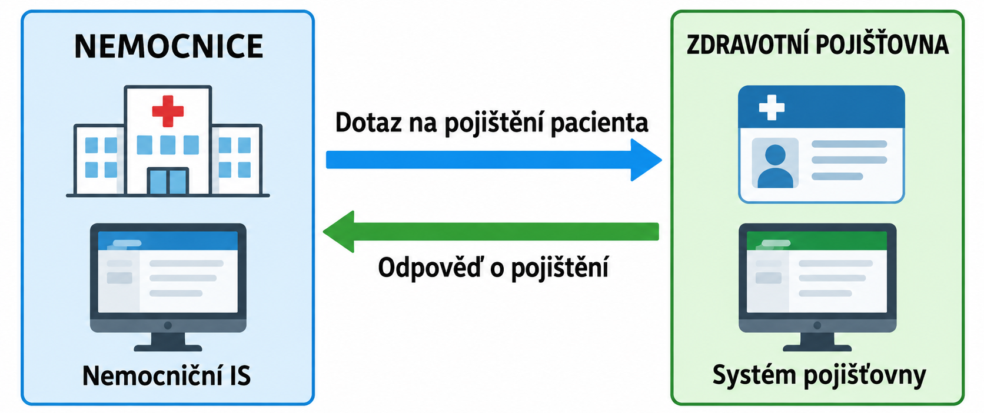
Síťové služby
Síťová služba umožňuje informačnímu systému získat údaje z jiného systému prostřednictvím počítačové sítě. Systém odešle požadavek a obdrží odpověď.
Příklad z nemocnice:
Nemocniční informační systém odešle dotaz na pojištění pacienta a systém zdravotní pojišťovny vrátí odpověď.
Nemocniční informační systém může získávat údaje také od jiných systémů prostřednictvím počítačové sítě.
Propojení | Příklad předávaného údaje
Záchranná služba → nemocnice | Informace o přiváženém pacientovi a jeho stavu, aby se nemocnice připravila na příjem.
Nemocnice ↔ zdravotní pojišťovna | Dotaz na pojištění pacienta a odpověď pojišťovny.
Nemocnice ↔ externí laboratoř | Žádanka na vyšetření a následně laboratorní výsledek.
Nemocnice ↔ jiná nemocnice | Předání zdravotnické dokumentace při překladu pacienta.

Slide 6
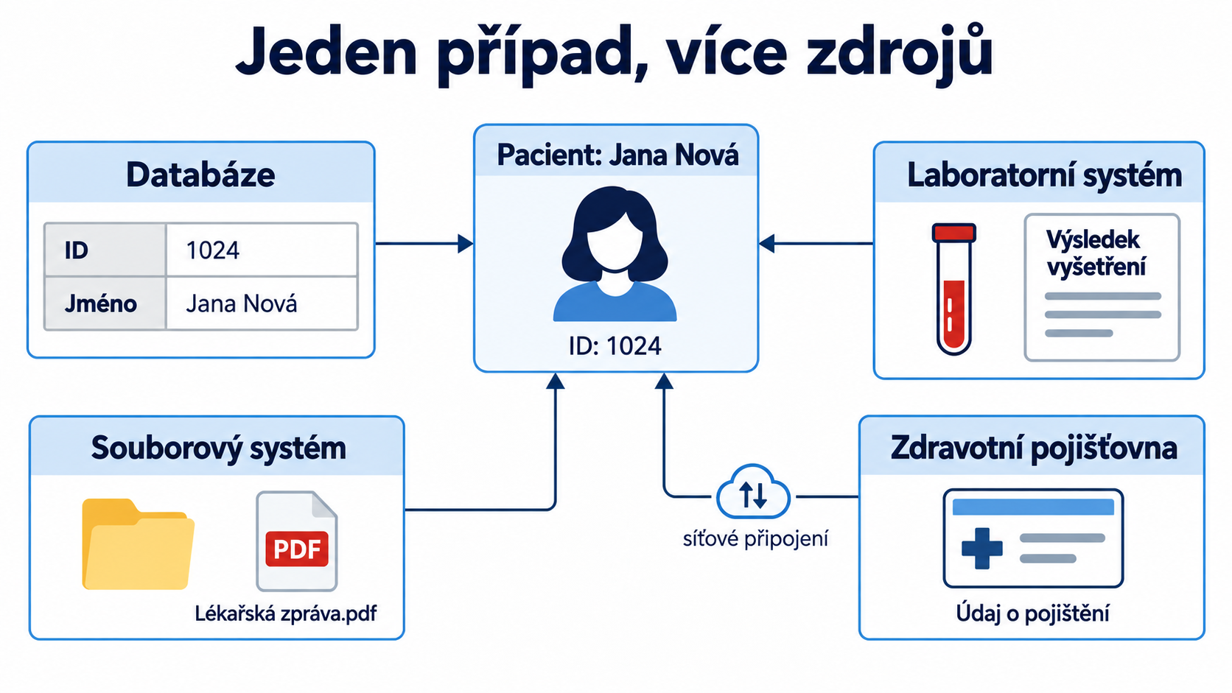

Slide 7
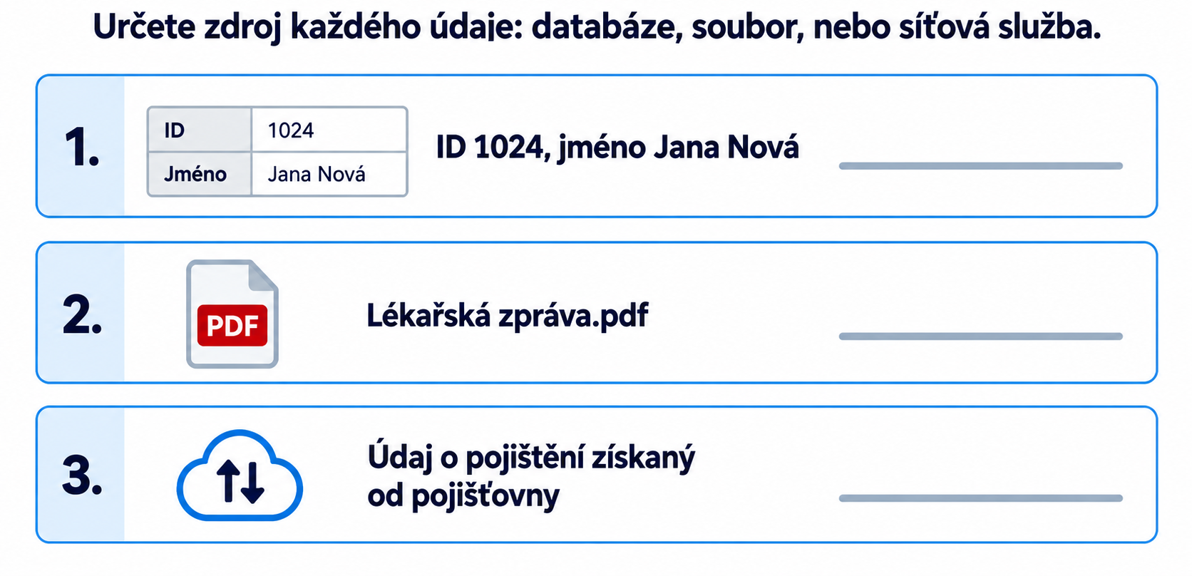
databáze
soubor
síťová služba

Slide 8


